Slide 1
BỘ GIÁO DỤC VÀ ĐÀO TẠO
NHÀ XUẤT BẢN GIÁO DỤC VIỆT NAM
GIỚI THIỆU
TỔNG QUAN SÁCH GIÁO KHOA
VÀ THIẾT BỊ LỚP 8
THEO CHƯƠNG TRÌNH GDPT 2018

Slide 2
NỘI DUNG BÁO CÁO
Tổng quan về SGK lớp 8 của NXBGDVN
Giới thiệu về học liệu điện tử
Giới thiệu về thiết bị dạy học

Slide 3
CÁC BỘ SÁCH GIÁO KHOA CỦA NXGBDVN
Thông tư 33/2017/TT-BGDĐT
Định hướng của CT GDPT 2018
13 tiêu chuẩn,
40 chỉ báo

Slide 4
https://hanhtrangso.nxbgd.vn/

Slide 5
ĐẶC ĐIỂM SGK CỦA NXBGDVN
Phân hóa
Theo chủ đề
Tích hợp
Trải nghiệm – Khám phá
Vận dụng – Thực tiễn
Nội dung
Tuyến chính – phụ
Cấu trúc
SGK định hướng PTNL
Cốt lõi – Tinh giản
Mở
Hình thức
Hấp dẫn
Dễ sử dụng
Hài hòa
Thẩm mĩ

Slide 6
ƯU ĐIỂM 2 BỘ SGK CỦA NXBGD VN
Hấp dẫn
Học tập tích cực
Lấy HĐ học làm trung tâm. Các tình huống hấp dẫn và gần gũi, SGK chuyển tải kiến thức khéo léo và tạo hứng thú học tập cho HS.
HS khám phá, vận dụng kiến thức thông qua việc tham gia HĐ được thiết kế trong SGK
Với HS
Kết nối – Sáng tạo
Dẫn dắt
SGK tạo cơ hội để HS kết nối, vận dụng vào cuộc sống, cũng như gợi mở và truyền cảm hứng sáng tạo cho HS.
Nhiều HĐ được thiết kế khéo léo giúp HS khám phá và vận dụng kiến thức, rèn luyện kĩ năng và khả năng tự học.

Slide 7
ƯU ĐIỂM 2 BỘ SGK CỦA NXBGD VN
Nội dung dạy học
Kế hoạch dạy học
Sách cung cấp hệ thống các hoạt động được thiết kế công phu để GV tổ chức các phương án dạy học.
Sách được cấu trúc theo chủ đề giúp GV chủ động, linh hoạt thiết kế và thực thi kế hoạch dạy học.
Với GV
Dễ sử dụng
Phương pháp
Với tính kế thừa SGK hiện hành, SGK giúp GV phát huy chuyên môn và kinh nghiệm để dạy học thuận lợi, đạt hiệu quả cao.
Tạo thuận lợi cho GV sử dụng linh hoạt, sáng tạo các phương pháp dạy học tích cực. Thuận lợi cho kiểm tra đánh giá.

Slide 8
CÁC MÔN HỌC VÀ HĐGD BẮT BUỘC
Môn học | Thời lượng (Số tiết)
Ngữ văn | 140
Toán | 140
Ngoại ngữ 1 | 105
Giáo dục công dân | 35
Lịch sử và Địa lí | 105
Khoa học tự nhiên | 140

Slide 9
CÁC MÔN HỌC VÀ HĐGD BẮT BUỘC
Môn học | Thời lượng (Số tiết)
Công nghệ | 52
Tin học | 35
Hoạt động trải nghiệm | 105
Âm nhạc | 35
Mĩ thuật | 35
Giáo dục thể chất | 70
Nội dung giáo dục địa phương | 35

Slide 10
CÁC MÔN HỌC TỰ CHỌN
Môn học | Thời lượng (Số tiết)
Tiếng dân tộc thiểu số | 105
Ngoại ngữ 2 | 105
Môn Tiếng dân tộc thiểu số được dạy từ cấp tiểu học, sử dụng thời lượng tự chọn tương ứng của từng cấp học để tổ chức dạy học. Nội dung dạy học tiếng dân tộc thiểu số được quy định trong từng chương trình tiếng dân tộc thiểu số do Bộ trưởng Bộ Giáo dục và Đào tạo ban hành.
Đối với môn học tự chọn là Tiếng dân tộc, NXBGDVN là NXB duy nhất có bộ phận chuyên biên soạn SGK dành cho dân tộc thiểu số. Hiện nay, NXBGDVN đã và đang triển khai biên soạn, thẩm định Môn Tiếng dân tộc thiểu số cho các cấp học với 08 tiếng dân tộc: Bana, Ê đê, Mông, Thái, Jrai, M’nông, Chăm, Khmer .
Ngoại ngữ 2: 06 ngoại ngữ khác ngoài Tiếng Anh.

Slide 11
CÁC HỆ SINH THÁI SẢN PHẨM
SGV, sách/vở BT
Sách và HLĐT
Thiết bị giáo dục
Là tài liệu bổ ích, thiết thực cùng với SGK giúp giáo viên dạy học hiệu quả.
Sách - HLĐT, video clip các bài giảng minh hoạ, hệ thống dữ liệu điện tử để hỗ trợ giáo viên.
Được thiết kế, sản xuất theo tiêu chuẩn và đồng bộ với SGK.

Slide 15
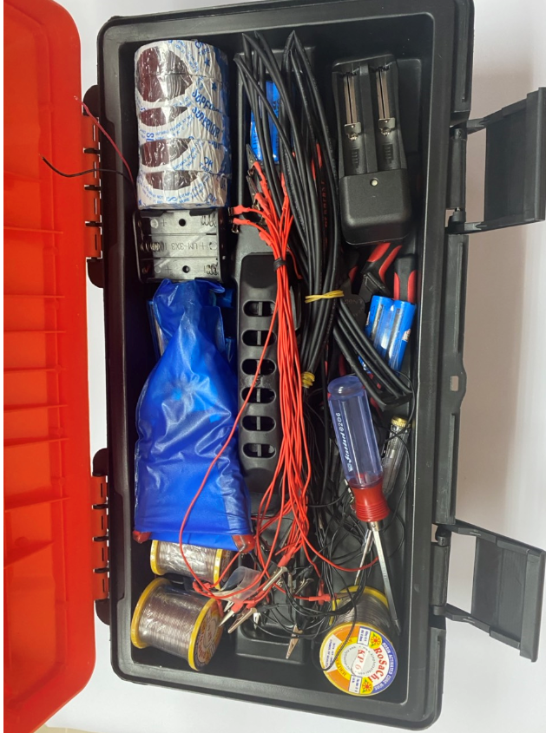
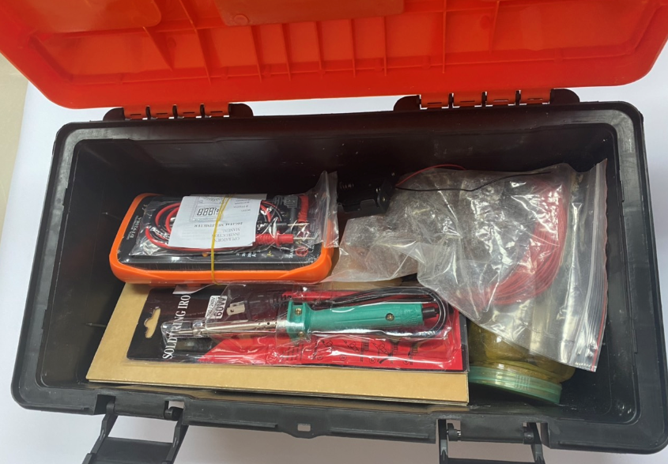
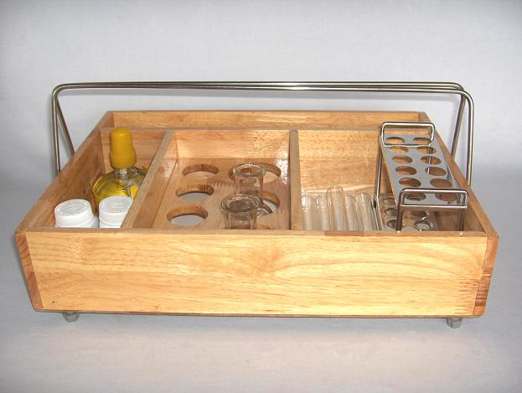
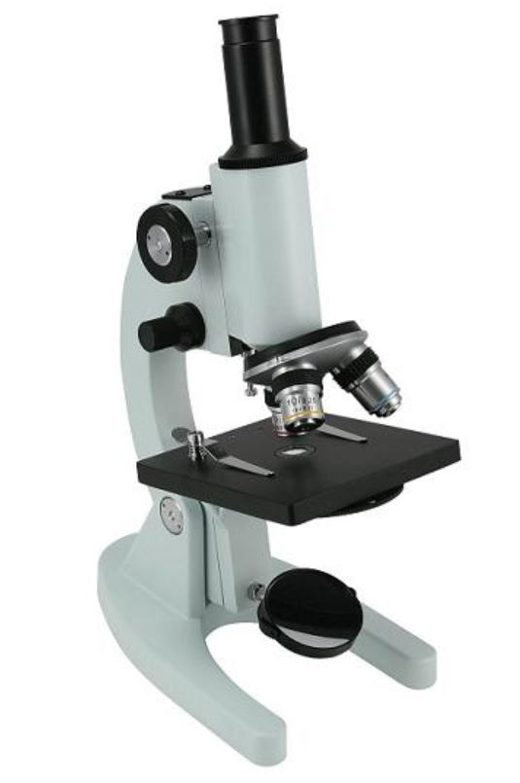
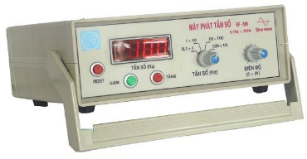
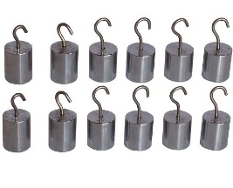
HỆ SINH THÁI SẢN PHẨM CỦA NXBGDVN
Một số hình ảnh TBDH môn Công nghệ và Khoa học tự nhiên

Slide 16
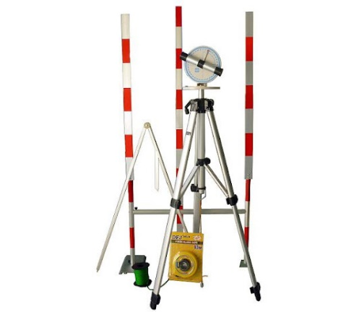
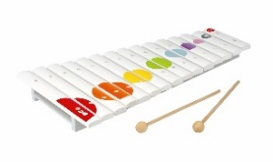
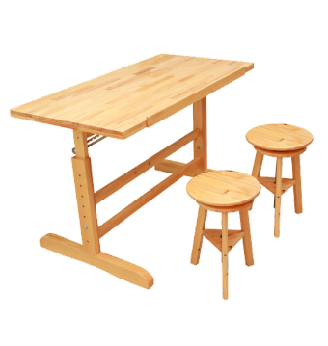
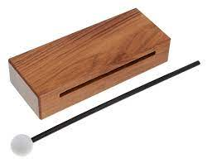
Một số hình ảnh mẫu TBDH môn Toán và môn Địa lí
Một số hình ảnh mẫu TBDH môn Nghệ thuật

Slide 17
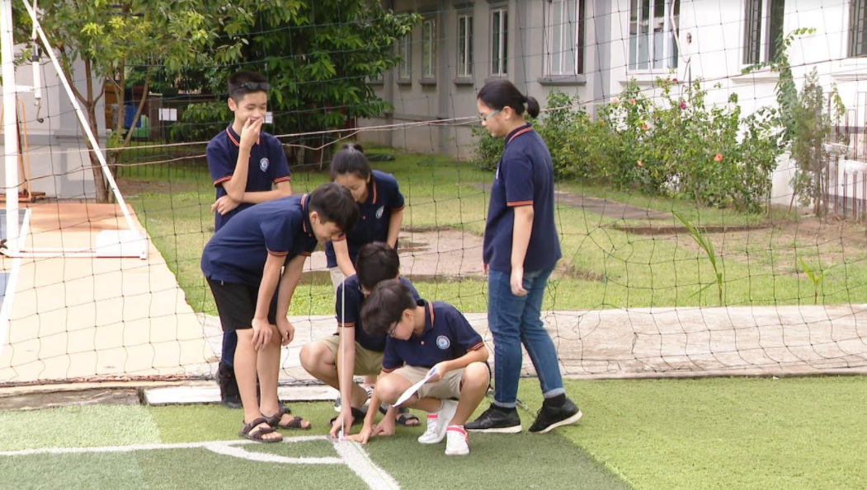
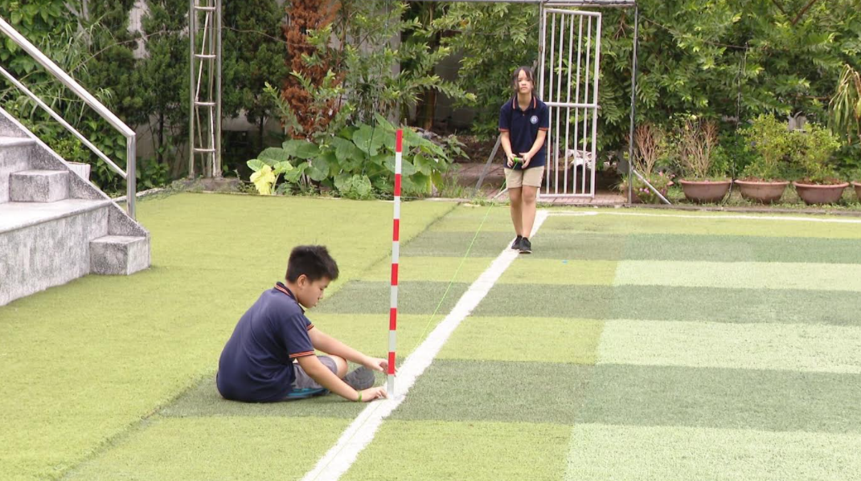
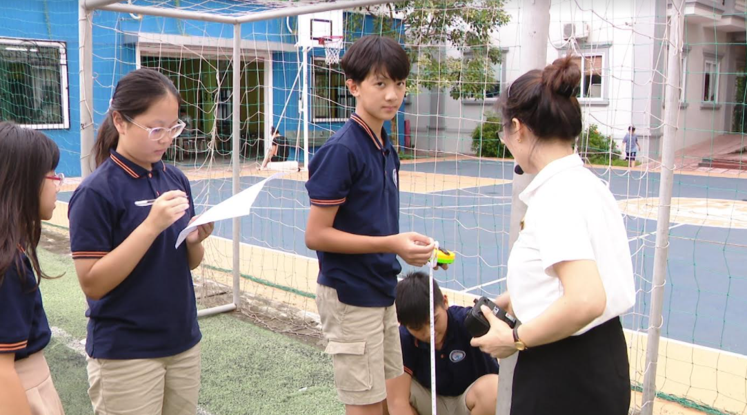
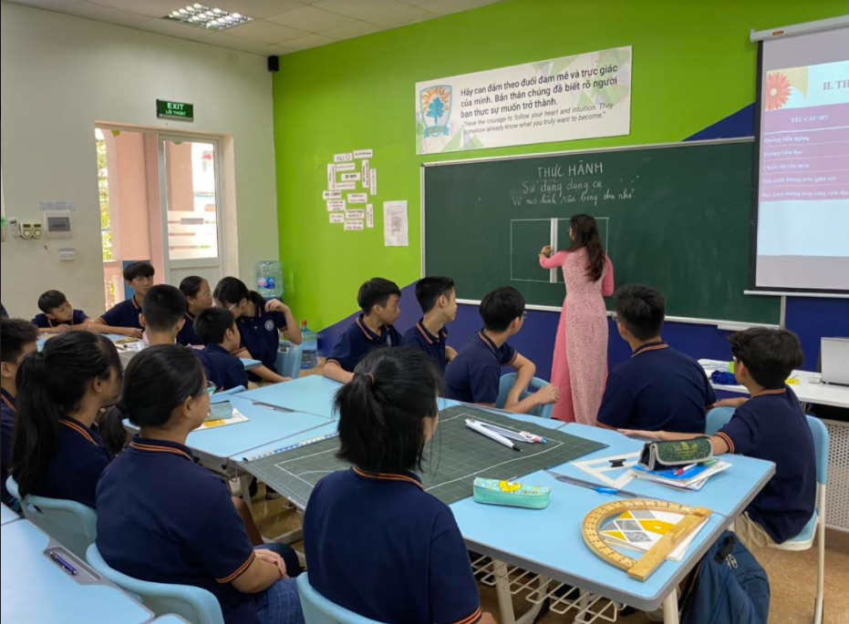
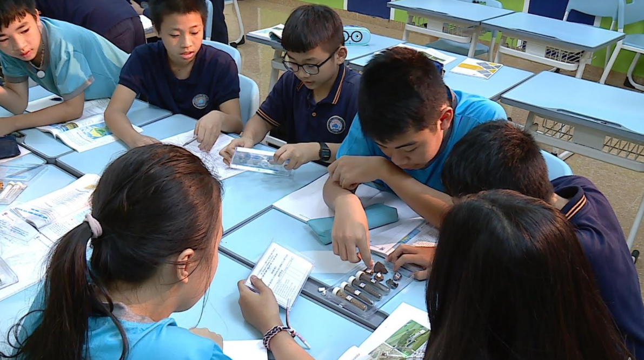
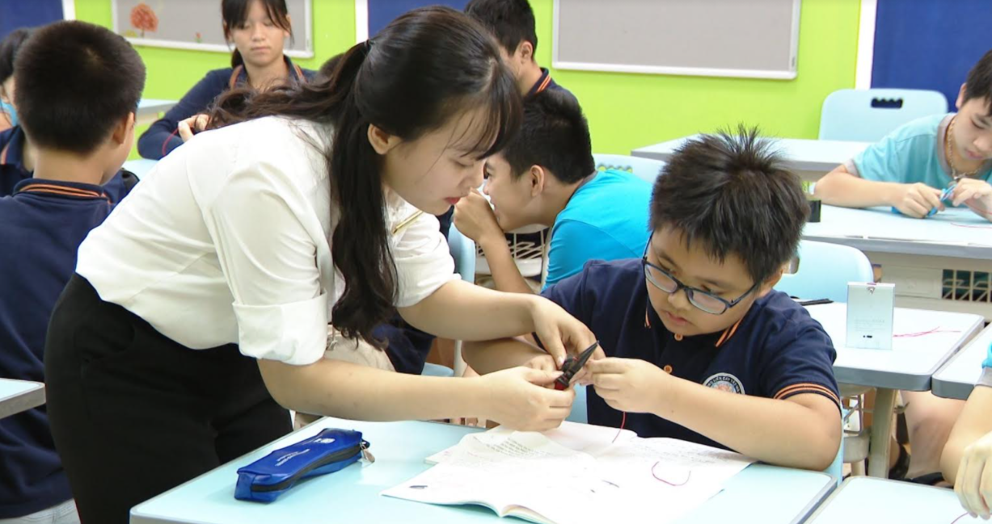
MỘT SỐ HÌNH ẢNH THỰC NGHIỆM

Slide 18
HỆ THỐNG PHÁT HÀNH

Slide 19
CAM KẾT CỦA NXBGD VIỆT NAM
Chất lượng
Cung ứng
NXBGDVN cam kết biên soạn đầy đủ bộ SGK theo thiết kế của chương trình, có chất lượng cao, đáp ứng yêu cầu “Chuẩn mực – Khoa học – Hiện đại” phục vụ GV, HS và ngành GD.
Phát huy mọi nguồn lực, tiết giảm chi phí để có giá sách phù hợp; Cung ứng đồng bộ, đầy đủ, kịp thời sách, HLGD tới các địa phương trong cả nước trước năm học mới.
Đồng hành
Hỗ trợ - Chia sẻ
Luôn đồng hành cùng GV, HS và bạn đọc cả nước trong quá trình thực hiện nhiệm vụ được Bộ Giáo dục và Đào tạo giao, đảm bảo “An ninh, An toàn” về xuất bản SGK mới.
Có trách nhiệm chia sẻ với những khó khăn từng địa phương thông qua các chương trình ủng hộ, hỗ trợ và tặng SGK.

Slide 20
TRÂN TRỌNG CẢM ƠN QUÝ THẦY CÔ!

